Slide 1
ОРГАНИЗАЦИЯ ПРОВЕДЕНИЯ
ГОСУДАРСТВЕННОЙ (ИТОГОВОЙ) АТТЕСТАЦИИ
по образовательным программам
основного общего образования
в форме государственного выпускного экзамена
для руководящих сотрудников ППЭ

Slide 2
ДОПУСК В ППЭ
Члены ГЭК
Организаторы
Технические специалисты
Экзаменаторы-собеседники
Ассистенты
По паспорту
При наличии в списках распределения (форма ППЭ-07)
Руководитель ОО или назначенное им лицо
Медицинский работник
Сотрудники, осуществляющие охрану правопорядка
По паспорту
По документу, подтверждающему полномочия
По паспорту
По документу, подтверждающему полномочия
При наличии в списках распределения (форма ППЭ-07)
Общественные наблюдатели

Slide 3
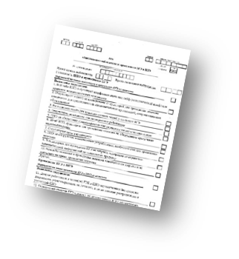
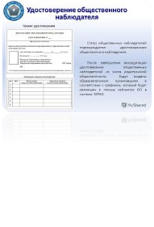
Могут находиться в ППЭ в день экзамена
Представители СМИ
присутствуют в аудиториях только до момента выдачи участникам бланков
Общественные наблюдатели
имеют удостоверение об аккредитации;
могут свободно перемещаться по ППЭ (при этом в одной аудитории находится не более одного общественного наблюдателя);
фиксируют все нарушения во время проведения экзамена и информацию доводят до членов ГЭК
Должностные лица Рособрнадзора,
ОИВ субъекта РФ
По паспорту
По документу, подтверждающему полномочия

Slide 4
Получение экзаменационных материалов ГВЭ 9
РЦОИ ППОИ (накануне экзамена, по графику)
ППОИ члену ГЭК (в день экзамена)
Член ГЭК Руководителю ППЭ (не менее, чем за 2 часа до начала экзамена)
Руководитель ППЭ Ответственному организатору в аудитории (не позже, чем за 1 час до начала экзамена)

Slide 5
Состав экзаменационных материалов ГИА9
1
Доставочные пакеты с КИМ (заданиями)
1 на аудиторию
2
Секьюрпак с комплектами бланков
(возвратные – внутри)
1 на аудиторию
3
Защищенный пакет с документами ППЭ
1 на ППЭ
Дополнительные бланки ответов (ДБО) №2 будут предоставлены ППОИ в электронном виде.
Решение о схеме передачи ДБО в ППЭ принимается на уровне района.
ДБО двусторонние.

Slide 6
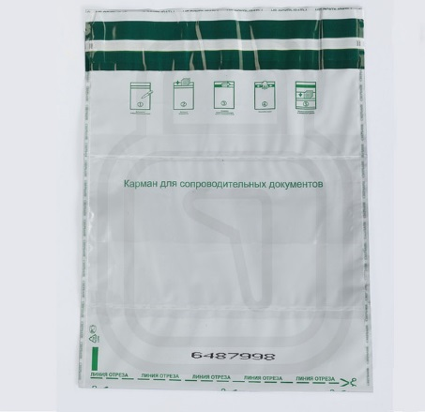
Состав экзаменационных материалов ГИА9
КИМ (задания)
Аудиторный пакет с бланками и формами
Пакет руководителя
Секьюрпак для упаковки бланков ответов
Секьюрпак для упаковки пакета руководителя

Slide 7
ДЕЙСТВИЯ ЧЛЕНА ГЭК
1
Получить ЭМ
2
Передать ЭМ в штабе ППЭ руководителю ППЭ
3
Присутствовать на инструктаже организаторов
4
Контролировать вход участников в ППЭ
7
Notes:
7

Slide 8
ДЕЙСТВИЯ РУКОВОДИТЕЛЯ В ДЕНЬ ЭКЗАМЕНА
1
Не позднее 8.00 назначить ответственного за регистрацию лиц, привлекаемых к проведению ГИА в ППЭ
2
Получить от члена ГЭК ЭМ, пересчитать и проверить целостность упаковки
3
Оформить акт приема-передачи ЭМ (форма ППЭ-14)
4
Вскрыть секьюрпак руководителя ППЭ
5
Обеспечить регистрацию назначенных в данный ППЭ организаторов, которые не позднее, чем в 8:15, должны явиться в ППЭ (форма ППЭ-07)
6
Провести инструктаж по процедуре проведения экзамена для работников ППЭ не ранее 8:15
7
Распределить организаторов вне аудиторий по ППЭ (форма ППЭ-07)
8
Распределить организаторов по аудиториям ППЭ (форма ППЭ-07)

Slide 9
информационная безопасность
ЗАПРЕЩАЕТСЯ
Иметь при себе и использовать средства связи (кроме штаба ППЭ по служебной необходимости определенным категориям работников), электронно-вычислительную технику, фото, аудио и видеоаппаратуру, и иные средства передачи информации
находиться в ППЭ в случае несоответствия требованиям Порядка
выносить из аудиторий и ППЭ экзаменационные материалы на бумажных или электронных носителях
фотографировать КИМ и бланки ответов
оказывать содействие участникам ГИА
Федеральный закон от 30 декабря 2001 г. № 195 (Редакция от 25.12.2023)
«Кодекс Российской Федерации об административных правонарушениях»

Slide 10
Имеют право использовать средства связи, электронно-вычислительной техники, фото-, аудио- и видеоаппаратуру, справочные материалы, письменные заметки, иные средства хранения и передачи информации только в Штабе ППЭ и только в связи со служебной необходимостью
руководитель ППЭ;
члены ГЭК;
технические специалисты;
руководитель организации, в помещениях которой организован ППЭ, или уполномоченное им лицо;
сотрудники, осуществляющие охрану правопорядка, и (или) сотрудники органов внутренних дел (полиции);
аккредитованные представители средств массовой информации;
аккредитованные общественные наблюдатели;
должностные лица Рособрнадзора и иные лица, определенные Рособрнадзором, должностные лица органа исполнительной власти субъекта Российской Федерации, осуществляющего переданные полномочия Российской Федерации в сфере образования.

Slide 11
ДЕЙСТВИЯ РУКОВОДИТЕЛЯ В ДЕНЬ ЭКЗАМЕНА
не позднее, чем
за 1 час 15 минут
до начала экзамена
выдать ответственным организаторам
комплекты материалов для аудиторий
Запечатанный секьюрпак с комплектом документации и бланками ответов
Запечатанный секьюрпак с вариантами КИМ (заданиями)
Дополнительные бланки ответов №2
Формы ППЭ-12-02, ППЭ-12-03
Инструкции, *в т.ч. инструкцию для глухих и слабослышащих участников
Черновики формата А4 со штампом ОО-ППЭ и конверт для их упаковки
Выдать библиотекарю перечень книг (для экзамена по литературе)
Выдать медработнику инструкцию и журнал учета участников ГИА
Выдать общественным наблюдателям Акт общественного наблюдения за проведением ГИА в ППЭ по форме ППЭ-18МАШ-СПБ

Slide 12
Действия ответственного организатора в аудитории
не позднее 9:00
Вскрыть секьюрпак аудитории и проверить его комплектацию по сопроводительному листу
Вывесить на дверь аудитории один экземпляр ведомости по форме ППЭ-05-01 «Список участников ГИА, распределенных в аудиторию»
Раздать черновики на рабочие места участников
Секьюрпак с КИМ вскрывается в ходе инструктажа в присутствии участников экзамена!!!

Slide 13
ДЕЙСТВИЯ РУКОВОДИТЕЛЯ В ДЕНЬ ЭКЗАМЕНА
В 9:00
Дать указание открыть вход для участников экзамена в ППЭ
Форма ППЭ-06, проверка документов
«Акт об идентификации личности участника ГИА»
по форме ППЭ-20
Акт об идентификации личности участника ГИА передается участнику экзамена, который сдаёт его организатору на входе в аудиторию. По окончании экзамена организатор в аудитории сдаёт данную форму руководителю ППЭ вместе с остальными материалами.
Если участника экзамена нет в списках, необходимо связаться с РЦОИ.
Участники могут иметь при себе лекарственные препараты, если эта необходимость подтверждена медицинской справкой от лечащего врача.
Член ГЭК контролирует вход участников в ППЭ

Slide 14
Допуск участников в аудитории ППЭ
Действия ответственного организатора
с 9:00
1
Сверить реквизиты документа, удостоверяющего личность участника, с информацией, содержащейся в Ведомости учета участников ГИА и ЭМ в аудитории (ППЭ-05-02)
2
Указать рабочее место участника в аудитории ППЭ
3
Указать место в аудитории ППЭ, на котором участник может оставить принесенную бутылку воды
4
Отметить явку участника в аудиторию ППЭ (ППЭ-05-02)
5
Заполнить Ведомость коррекции персональных данных участников ГИА в аудитории (ППЭ-12-02), если требуется
6
Проверить документ, удостоверяющий личность ассистента лица с ОВЗ

Slide 15
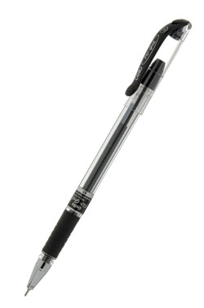
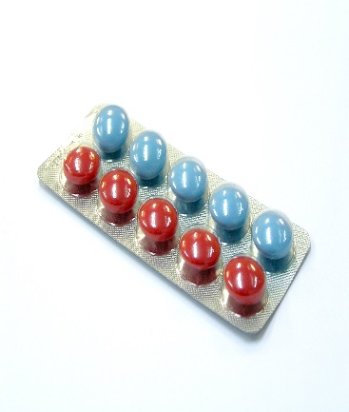
На рабочем столе участника
Разрешенные средства воспитания и обучения
Бланки
КИМ
Черновики
Специальные технические средства для лиц с ОВЗ
Продукты питания, бутилированная вода

Slide 16
УЧАСТНИКАМ РАЗРЕШАЕТСЯ ПОЛЬЗОВАТЬСЯ
На экзамене по русскому языку - орфографическими и толковыми словарями.
На экзамене по математике - линейкой и справочными материалами, включенными в задания.
На экзамене по географии - непрограммируемым калькулятором, линейкой, географическими атласами для 7, 8, 9 классов.
На экзамене по физике -непрограммируемым калькулятором, линейкой.
На экзамене по химии - непрограммируемым калькулятором и справочными материалами, включенными в задания.
На экзамене по литературе – полными текстами художественных произведений и сборниками лирики.
На экзамене по биологии- линейкой
На экзамене по информатике задание части 2 выполняется на компьютере.
При сдаче ГВЭ в устной форме участники используют средства обучения и воспитания, указанные в Приказе №955/2118 от 18.12.2023.
Notes:
При сдаче ГВЭ в устной форме:
по географии нельзя пользоваться линейкой, можно непрограммируемым калькулятором, географическими атласами для 7, 8, 9 классов
по иностранным языкам – двуязычный словарь;
по информатике – ПК;
по истории – атласы по истории России для 6-9 классов;
по математике - линейкой и справочными материалами, включенными в задания;
по физике - непрограммируемым калькулятором, линейкой и справочными материалами, включенными в задания;
по химии - непрограммируемым калькулятором и справочными материалами, включенными в задания

Slide 17
НАЧАЛО ИНСТРУКТАЖА. ВЫДАЧА БЛАНКОВ - 9.50
Действия УЧАСТНИКОВ
1
Проверить персональные данные на бланке №1* и №2
2
Поставить подпись на бланке №1* (при наличии)
ВТОРАЯ часть инструктажа. Выдача ким – 10.00
3
Провести контроль качества КИМ
Действия ответственного организатора
В случае обнаружения полиграфических дефектов КИМ заменить вариант КИМ

Slide 18
Действия ответственного организатора
Варианты КИМ выдаются в свободном порядке.
Организаторы должны записать номер фактически выданного варианта в поле «Вариант» всех именных бланков участников экзамена и в «Ведомость учета участников ГИА и экзаменационных материалов в аудитории» (ППЭ-05-02) в графу «Вариант».

Slide 19
Продолжительность ГВЭ-9 в Письменной форме
Предмет | Продолжительность
Иностранные языки | 1 час 30 минут(90 минут)
География | 2 часа (120 минут)
Информатика, физика, история, химия | 2 часа 30 минут (150 минут)
Биология, литература, обществознание | 3 часа (180 минут)
Математика, русский язык | 3 часа 55 минут (235 минут)
Фиксация времени начала и окончания экзамена на доске в аудитории

Slide 20
Продолжительность подготовки к ответу на ГВЭ-9 в устной форме
Предмет | Продолжительность
Математика | 1 час 30 минут(90 минут)
Русский язык, литература | 1 час (60 минут)
География | 50 минут
Информатика | 45 минут
Обществознание, биология, физика | 40 минут
Иностранные языки, история, химия | 30 минут

Slide 21
Если участник ГИА опоздал на экзамен, он допускается к сдаче ГИА в установленном порядке, при этом время окончания экзамена не продлевается, о чем сообщается участнику ГИА.
Рекомендуется составить акт в свободной форме. Указанный акт подписывает участник ГИА, руководитель ППЭ и член ГЭК.
В случае выхода участника из аудитории организатор должен проконтролировать количество оставленных участником на рабочем столе экзаменационных материалов.
Участники ГИА имеют право выходить из аудитории и перемещаться по ППЭ только в сопровождении одного из организаторов вне аудитории.

Slide 22
ПРОВЕДЕНИЕ ГВЭ9 В УСТНОЙ ФОРМЕ
п.67. Порядка
Ответы участника ГВЭ записываются средствами цифровой аудиозаписи.
Технические специалисты или организаторы настраивают средства цифровой аудиозаписи для осуществления качественной записи устных ответов.
Экзаменатор-собеседник при необходимости задает вопросы, которые позволяют участнику ГВЭ уточнить и (или) дополнить устный ответ в соответствии с требованиями вопроса задания.
Технический специалист или организатор предоставляет участнику ГВЭ возможность прослушать запись его устных ответов, чтобы убедиться, что она произведена без технических сбоев.
В случае если во время записи устных ответов произошел технический сбой, участнику ГВЭ по его выбору предоставляется право сдать экзамен в тот же день или в резервные сроки.
www.ege.spb.ru (812) 576-34-40

Slide 23
ПРОВЕДЕНИЕ ГВЭ9 В УСТНОЙ ФОРМЕ
Технический специалист присваивает файлу с записью ответа участника идентификационный номер (номер бланка ответов №2)
Файл с записью ответа передается в РЦОИ на внешнем носителе.
Организатор делает запись в именном Бланке ответов №2 : «Устно. Билет №»
Устно. Билет №6
www.ege.spb.ru (812) 576-34-40

Slide 24
Проведение экзамена по русскому языку

Slide 25
Выбор формы при подаче заявления
Изложение с творческим заданием
Каждая форма сдачи экзамена должна проходить в отдельной аудитории
Выбор участника ГВЭ
Осложненное списывание
Диктант (только для обучающихся с расстройствами аутистического спектра)

Slide 26
Проведение экзамена: особенности проведения ГВЭ-9 (сжатое изложение)
Тип заболевания | № ЭМ | Особенности проведения
ТНР ОДА ( осваивающие вариант 6.2 ФАОП ООО) ЗПР | 400 | Предложенный для изложения текст выдаётся на 40 минут, вместе с тем читается организатором в аудитории дважды с интервалом между прочтениями – 10 минут .
ГВЭ без ОВЗ ОДА (осваивающих вариант 6.1 ФАОП ООО) Слепые, слабовидящие и поздноослепшие участники | 100 200 | Предложенный для изложения текст читается организатором в аудитории дважды с интервалом между прочтениями – 10 минут .
Глухие, слабослышащие, позднооглохшие, кохлеарно имплантируемые участники | 300 | Предложенный для изложения текст выдаётся на 40 минут, при этом указанный текст организатором в аудитории НЕ ЧИТАЕТСЯ
КАЖДЫЙ ВИД ИЗЛОЖЕНИЯ – В ОТДЕЛЬНОЙ АУДИТОРИИ
www.ege.spb.ru (812) 576-34-40

Slide 27
Продолжительность экзаменационной работы
3 часа 55 минут (235 минут).
(по желанию участника с ОВЗ – увеличивается на 1,5 часа)
Дополнительные материалы и оборудование
разрешается пользоваться орфографическими и толковыми словарями

Slide 28
Проведение экзамена: особенности проведения ГВЭ (математика)
Продолжительность экзаменационной работы
3 часа 55 минут (235 минут).
(по желанию участника с ОВЗ - увеличено на 1,5 часа)
Необходимые справочные материалы
выдаются вместе с текстом экзаменационной работы
При выполнении заданий разрешается пользоваться линейкой, не содержащей справочный материал

Slide 29
ЛИТЕРАТУРА. ПОДГОТОВКА АУДИТОРИИ
За 20 минут до начала экзамена библиотекарь
вместе с помощниками приносит в аудиторию тексты
произведений в нескольких экземплярах для каждой аудитории.
Книги следует подготовить так, чтобы у экзаменуемого
не возникало возможности работать с комментариями и
вступительными статьями к художественным текстам.

Slide 30
Проведение экзамена по литературе
Подготовка полных текстов художественных произведений и сборников лирики (по списку)
Отдельные столы для работы с книгами
Равные условия доступа к художественным текстам для всех участников экзамена (не более 4 раз по 10 минут)
Одновременно за столами с книгами могут находиться не более трех участников.
Художественные тексты не предоставляются индивидуально каждому экзаменуемому.
Экзаменуемые по мере необходимости работают с текстами за отдельными столами, на которых находятся нужные книги.
Во время работы с текстами организатор делает отметку на черновике участника экзамена с указанием времени обращения к книгам.
После экзамена организатор сдает художественные тексты библиотекарю.

Slide 31
ЛИТЕРАТУРА. ПОДГОТОВКА АУДИТОРИИ
В пакете руководителя - перечень текстов, необходимых для выполнения заданий КИМ. После вскрытия пакета руководитель ППЭ передает библиотекарю указанный перечень для подбора и подготовки текстов.

Slide 32
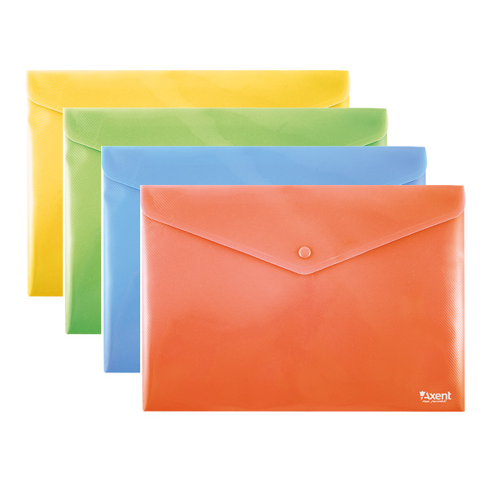
ГЕОГРАФИЯ. СПРАВОЧНЫЕ МАТЕРИАЛЫ
Участники могут использовать географические атласы для 7, 8 и 9 классов (любого издательства).
Ответственность за обеспечение атласами участников экзамена несет руководитель ОО участника.
Комплект атласов для каждого участника проверяется и опечатывается в ОО участника.
В день экзамена комплекты передаются учителю, сопровождающему участников на экзамен.
Сопровождающий передает комплекты атласов каждому участнику перед входом в ППЭ.
Выполнять проверку опечатанного комплекта атласов организаторам в ППЭ не нужно.
Если комплект не опечатан, проверяем.
Руководителю ППЭ следует подготовить резервные комплекты атласов.

Slide 33
Проведение экзамена по информатике
Технический специалист не позднее, чем за сутки до проведения ГИА готовит для каждого участника ГИА экзамена индивидуальное рабочее место.
В присутствии руководителя ППЭ проводит проверку готовности техники и программного обеспечения на каждом рабочем месте.
Номер рабочего места участника за партой и номер ПК, за которым он будет выполнять задание части 2, должны быть одинаковыми.
По итогам проверки готовности технический специалист и руководитель ППЭ составляют акт готовности аудитории и приобщают его к документам экзамена.

Slide 34
Проведение экзамена по информатике
Задание части 2 КИМ передается в ППЭ в виде защищенного файла, технический специалист выполняет расшифровку и копирование защищенного файла на компьютеры в аудиториях.
Файл будет передан в ППОИ не позднее, чем в 8.00 в день экзамена. Пароль к файлу будет передан в 9.00 в день экзамена.
Схему передачи файла и пароля в ППЭ определяет район.
Часть 1 выполняется участниками ГИА на бланках без использования компьютера.
Часть 2 выполняется на компьютере. Для выполнения задания части 2 участникам ГИА выдается инструкция.
Инструктаж по технике безопасности (в том числе для опоздавших!)

Slide 35
Проведение экзамена по информатике
После выполнения части 2 участник экзамена под контролем технического специалиста переименовывает свои ответы в соответствии с номером бланка ответов №2.
После переименования файлов участник экзамена делает в бланке ответов №2 отметку о выполнении заданий.
Технический специалист записывает номер именного бланка ответов №2 в Ведомость учета ответов на задания практической части ГИА по информатике (ППЭ-05-03-И), делает отметку о выполнении задания части 2 (да-нет). Участник расписывается в Ведомости учета ответов на задания практической части ГИА по информатике (ППЭ-05-03-И).
Организатор заверяет записи в ведомости подписью.

Slide 36
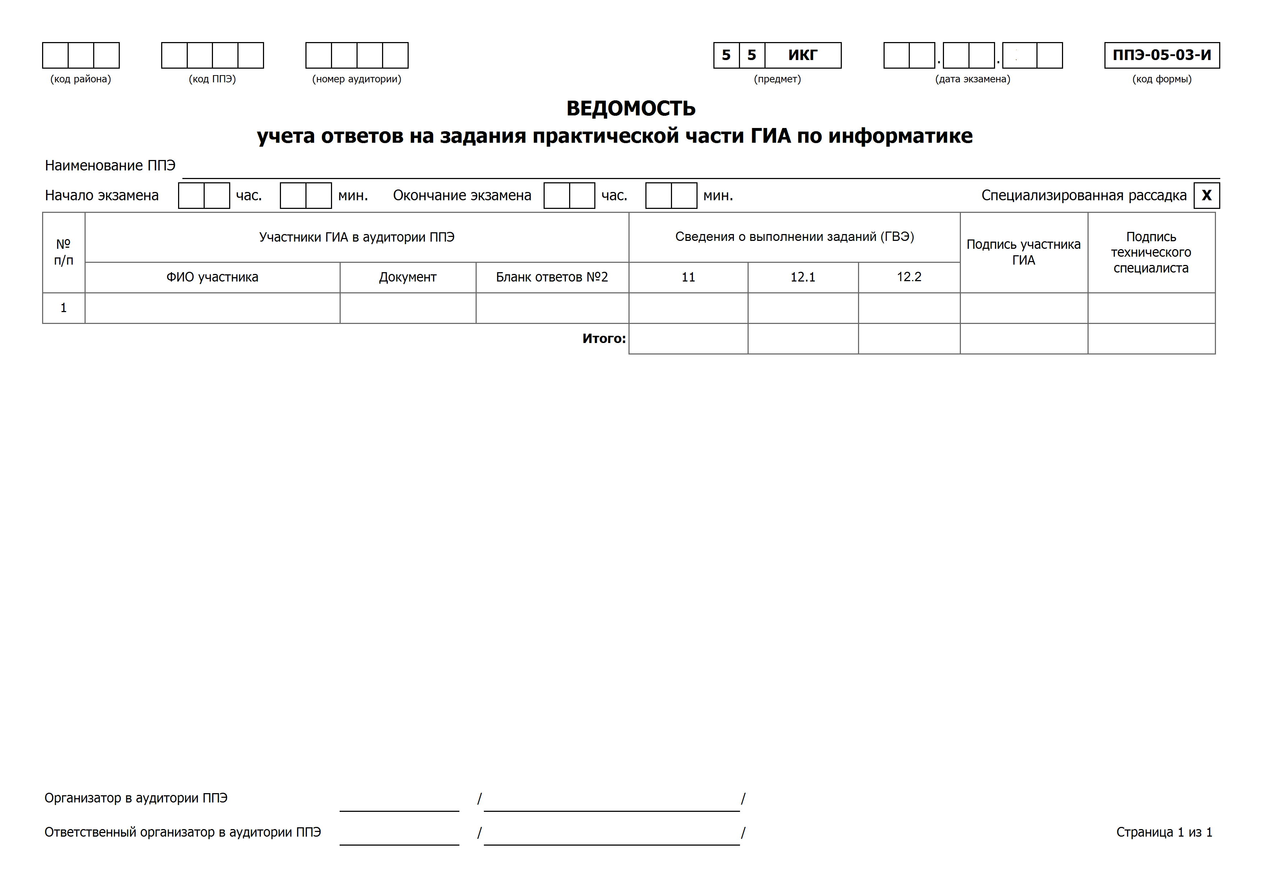
Заполняет технический специалист

Slide 37
ЗАВЕРШЕНИЕ ПРОВЕДЕНИЯ ЭКЗАМЕНА. Действия организатора
За 30 минут и за 5 минут до окончания экзамена уведомить об этом участников ГВЭ и напомнить о временных рамках экзамена.
За 15 минут до окончания экзамена отметить в форме ППЭ-05-02 «Ведомость учета участников ГИА и экзаменационных материалов в аудитории» факты неявки на экзамен участников ГВЭ.
Проставить в именных бланках №1 и №2 неявившихся участников в поле «Неявка» метку «Х» и удостоверить ее своей подписью в прямоугольном окне в правом нижнем углу бланка.
По истечении времени экзамена организатор должен:
объявить, что экзамен окончен и принять у участников ГВЭ:
1. бланки ответов №1, №2, дополнительные бланки ответов № 2,
2. задания,
3. черновики;
4. поставить прочерк «Z» на полях бланков ответов №2, предназначенных для записи ответов в свободной форме, но оставшихся незаполненными (в том числе и на его оборотной стороне), а также в выданных дополнительных бланках ответов № 2;
5. заполнить форму ППЭ-05-02 «Ведомость учёта участников ГИА и экзаменационных материалов в аудитории».

Slide 38
ДЕЙСТВИЯ ОРГАНИЗАТОРА
В ведомости ППЭ-05-02 в графу «Вариант» вписать номер фактически выданного варианта КИМ.
Проверить заполнение поля «Вариант» на всех именных бланках явившихся участников экзамена.
Упаковка бланков комплектами по участникам в один секьюрпак в присутствии хотя бы одного участника экзамена (в случае отсутствия видеонаблюдения в аудитории)

Slide 39
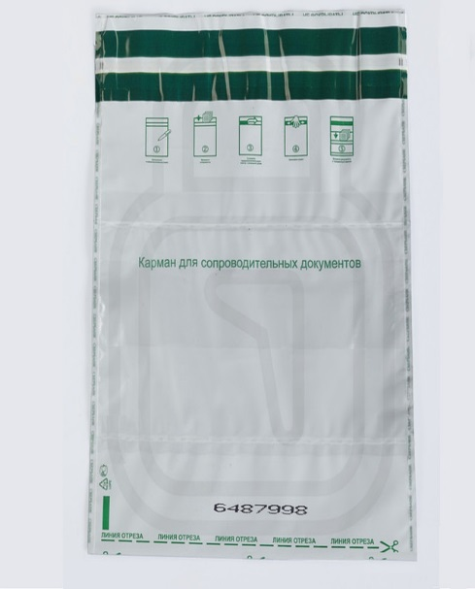
ГИА 9. Сбор материалов:
Бланки ответов
ДБО – ЗА ОСНОВНЫМ БЛАНКОМ ОТВЕТОВ КОНКРЕТНОГО УЧАСТНИКА
бланки ответов явившихся участников, не явившихся на экзамен, не закончивших экзамен и удаленных с экзамена
БЛАНКИ ГИА 9 СКЛАДЫВАЮТСЯ КОМПЛЕКТАМИ
ПО УЧАСТНИКАМ И УПАКОВЫВАЮТСЯ В ОДИН ВОЗВРАТНЫЙ СЕКЬЮРПАК СОПРОВОДИТЕЛЬНЫЙ ЛИСТ ЗАПОЛНЯЕТСЯ И ВКЛАДЫВАЕТСЯ В ПРОЗРАЧНЫЙ КАРМАН СЕКЬЮРПАКА

Slide 40
ГИА 9. Сбор материалов: КИМ
Все КИМ УПАКОВЫВАЮТСЯ В ОДИН вскрытый СЕКЬЮРПАК!
На всех пакетах должна быть размещена информация об экзамене:
Дата, предмет, номер ППЭ и аудитории
www.ege.spb.ru (812) 576-34-40

Slide 41
Сбор материалов: Черновики
ЧЕРНОВИКИ
КОНВЕРТ (готовит руководитель ППЭ на этапе подготовки к экзамену)
НА КОНВЕРТЕ УКАЗАТЬ:
ПРЕДМЕТ
ДАТА ЭКЗАМЕНА
КОД ППЭ
НОМЕР АУДИТОРИИ
www.ege.spb.ru (812) 576-34-40

Slide 42
ДЕЙСТВИЯ ОРГАНИЗАТОРА
Сдать руководителю ППЭ, не упаковывая
Ведомость учета участников и ЭМ по форме ППЭ-05-02
Ведомости учета ответов на задания практической части ГИА по информатике ППЭ-05-03-И)
Ведомость коррекции персональных данных по форме ППЭ-12-02
Ведомость использования дополнительных бланков ответов по форме ППЭ-12-03
Неиспользованные дополнительные бланки №2

Slide 43
В течение 15 минут после окончания экзамена
Передача документов из аудитории руководителю ППЭ
• запечатанный секьюрпак с именными бланками из аудитории;
• использованный секьюрпак со всеми вариантами КИМ ;
• конверты с черновиками
ведомости
неиспользованные дополнительные бланки №2
Ведомости коррекции персональных данных
передаются районному координатору.

Slide 45
Передача ЭМ ППЭ члену ГЭК
запечатанные секьюрпаки с именными бланками из аудитории;
использованные секьюрпаки со всеми вариантами КИМ ;
пакет руководителя
файлы с устными ответами (флеш-накопитель)
Файлы с ответами части 2 экзамена по ИНФ
В течение 1 часа после окончания экзамена
Ведомости коррекции персональных данных
передаются районному координатору.

Slide 46
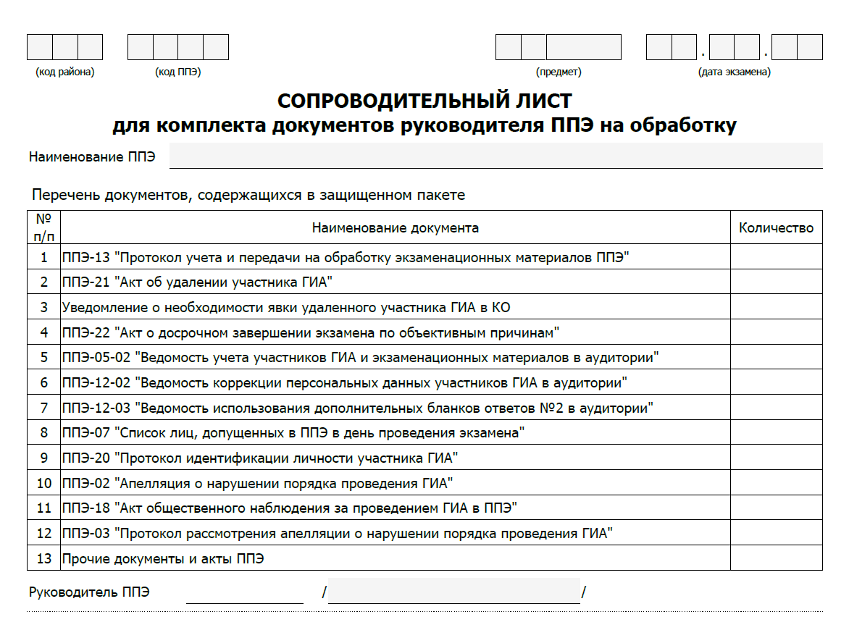
ГИА 9. Формирование комплекта ЭМ для ПЕРЕДАЧИ В РЦОИ
Пакет руководителя
КИМ по аудиториям
Аудиторные пакеты с бланками

Slide 47
ГИА 9. Формирование комплекта ЭМ для ПЕРЕДАЧИ В РЦОИ
Пакет руководителя
КИМ по аудиториям
Аудиторные пакеты с бланками

Slide 48
1 месяц
Черновики хранятся в ППЭ
До следующего экзамена
ДБО остаются на ответственном хранении в ППЭ или ППОИ
Аудиозаписи устных ответов
Хранятся в ППЭ до 1 марта

